Slide 1
小型购物网站的设计与实现
作者：陈雪松
哈尔滨理工大学 09级 计算机专业
起迄时间：2013年3月3日—2013年6月20日

Slide 2
选题依据
互联网的兴起从本质上改变了整个社会的商品交易方式，国内各大企业从上个世纪90年代互联网兴起之时，就产生了通过网络进行销售经营商品的想法。但是由于在互联网上企业的信誉难以认证、网络的法规政策不健全、物流不发达等一系列的原因，限制了网上交易发展的步伐。进入21世纪以后，随着整个社会的发展、进步，制约网上交易的各个瓶颈问题逐一被击破，各企业也纷纷的加入到电子商务的洪潮之中。
根据会员企业艾瑞咨询集团的预测，2008年我国网络购物交易将同比增长125.1％，交易总量将达1263亿，形成了中国网络购物的快速增长浪潮。其中，商品消费人群成为推动此浪潮的一大主力。究其原因，除了该人群对网络购物等新兴的购物模式接受程度较高之外，相比其他细分行业和产品，商品网络购物有着更加完备的产业链条和发展后劲，为其高速增长提供了保障。
网络购物这一消费方式给人们生活带来的变化，除了购物场所的改变以外，更重要的是大大改变了传统的消费行为习惯，无论是否在网上购物，上网查看产品的相关信息，已经成为购物决策环节的重要组成部分，这一环节对购物行为的实际发生起到了至关重要的指导作用

Slide 3
意义和研究目的
在互联网上所有产品的分类信息中，生活用品的产品信息无疑是最丰富的，一大批生活用品类网站从中国互联网诞生初期就开始为网友提供大量一手信息。如此庞大并仍在持续增长的信息量远非其他产品类别能及，极大地满足了用户对商品信息的需求。只需动动鼠标即可从资讯页面跳转到购物页面的便捷网购模式，使得信息收集与购物行为之间无缝对接。
随着近年来生活用品资讯网络媒体与网络购物平台的合作加深，消费者从获取资讯到发生购物行为的时空距离被进一步缩短，由此带来的巨大经济效益使得各大网购平台越来越重视生活用品销售。

Slide 4
本课题的研究目标
对于典型的数据库管理系统，尤其是对于像商品在线销售系统这样的数据流量特别大的网络管理系统，必须要满足使用方便、操作灵活等要求。本系统在设计时应该满足以下几个目标
（1）采用人机对话的操作方式，界面美观、友好，信息查询灵活、方便，数据存储准确、安全可靠；
（2）全面展示所有生活用品，并可展示最新生活用品和特价生活用品；
（3）便于顾客快捷地进行生活用品信息查询；
（4）会员可以随时修改自己的基本资料；
（5）实现网上购物的功能；
（6）实现商品销售排行功能，以方便顾客了解本在线销售系统内的热销商品及帮助企业领导者做出企业营销方案；
（7）系统公告公布商品在线销售系统网站内的最新信息；
（8）顾客可以随时查看自己的订单信息；
（9）对顾客输入的数据，系统进行严格的数据检验，尽可能排除人为的错误；
（10）系统最大限度地实现了易维护性和易操作性；
（11）系统运行稳定、安全可靠。

Slide 5
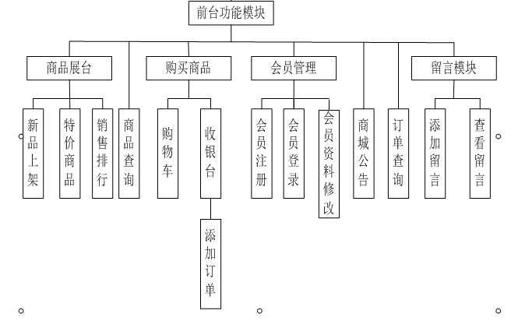
系统前台用户功能结构图

Slide 6
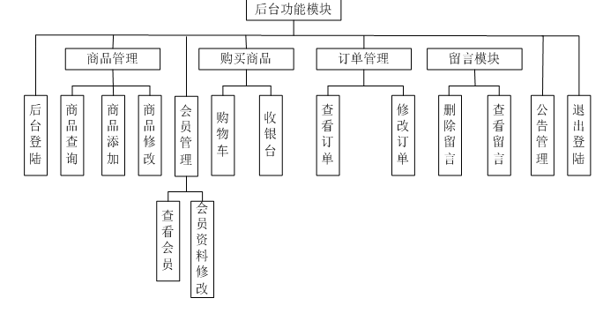
系统后台管理员功能结构图
课程管理业务流程图

Slide 7
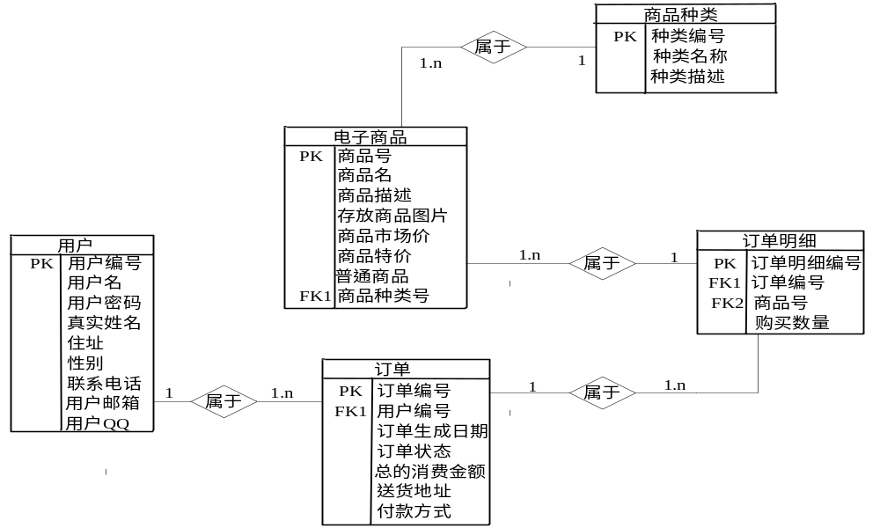
数据库E-R图

Slide 8
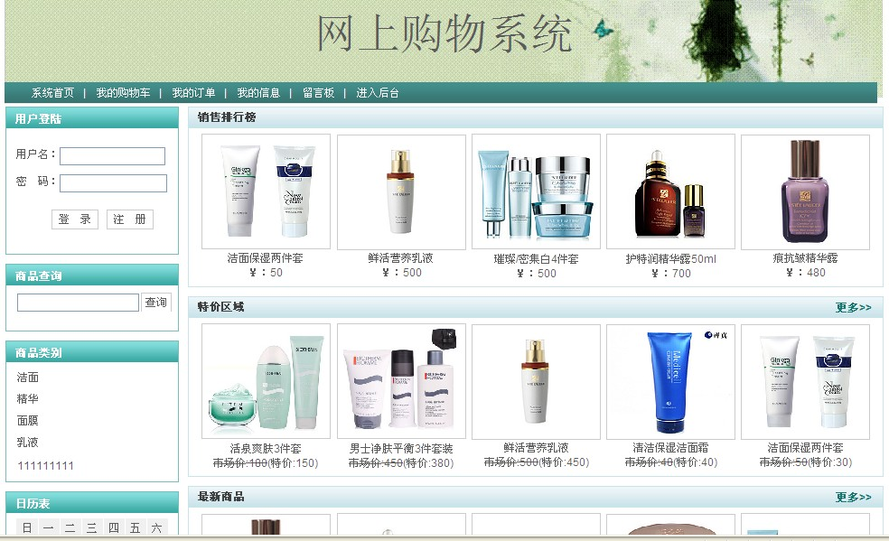
系统首页
试卷生成业务流程图

Slide 9
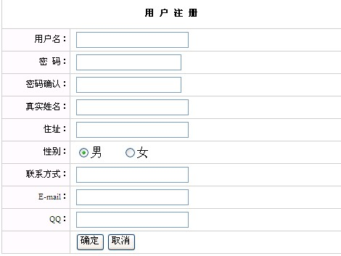
用户注册

Slide 10
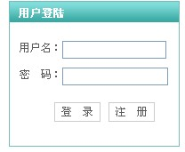
用户登录
系统环境配置

Slide 11
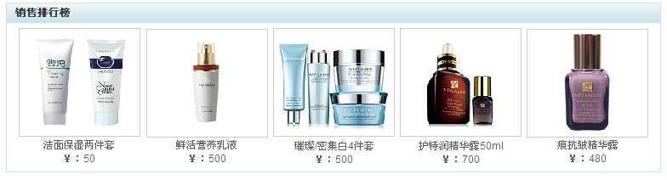
销售

Slide 12
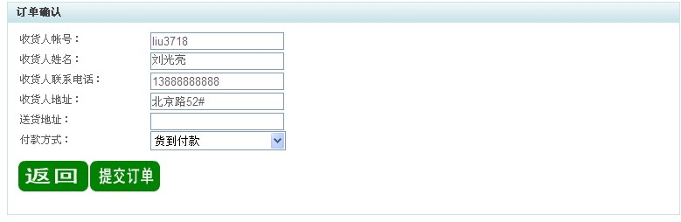
订单确认

Slide 13
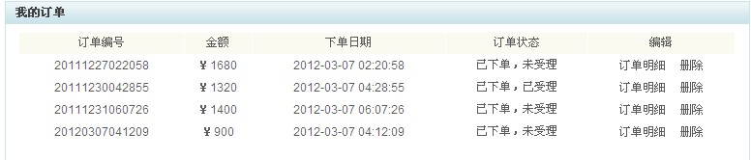
我的订单

Slide 14
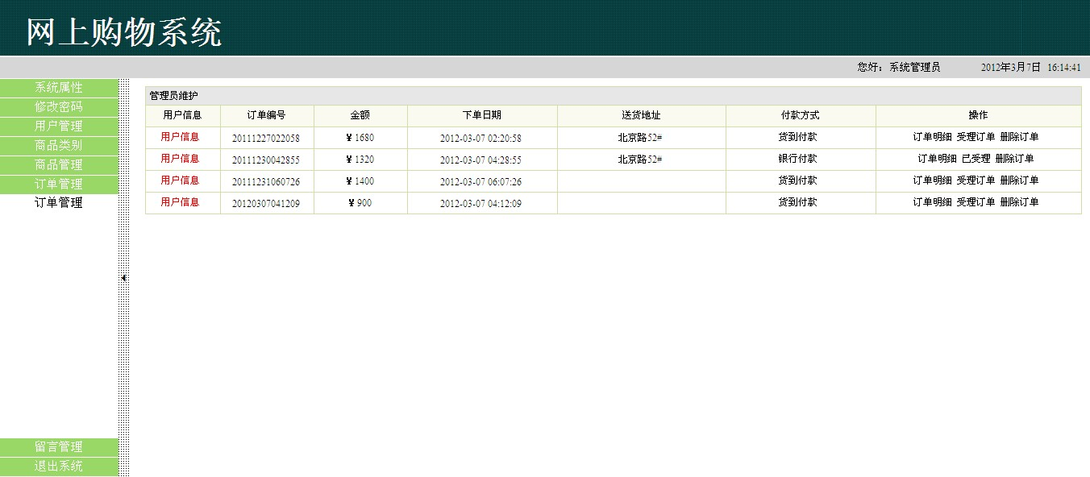
后台

Slide 15
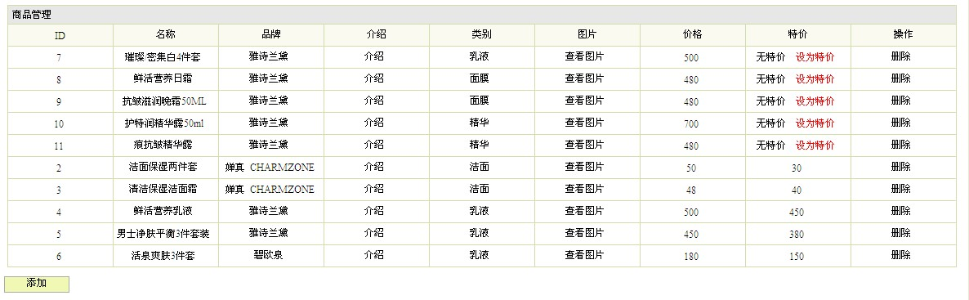
商品信息管理模块

Slide 16
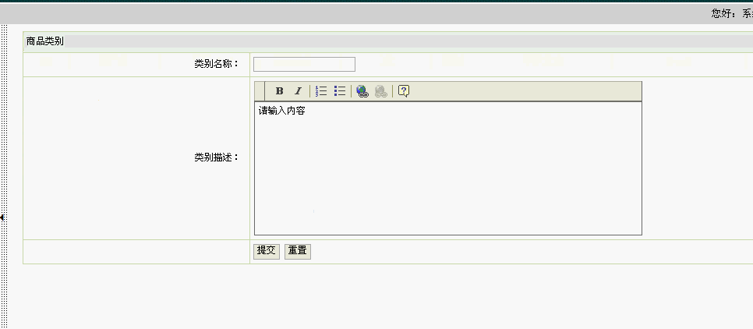
商品编辑

Slide 17
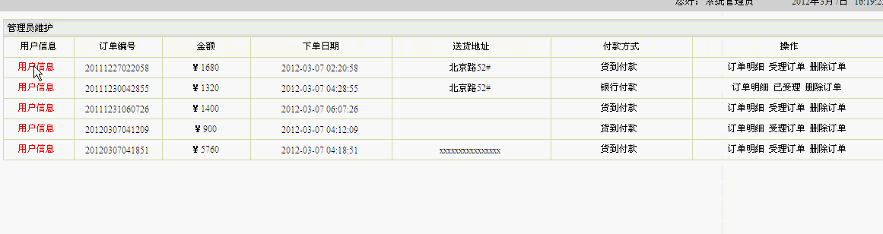
管理员维护

Slide 18
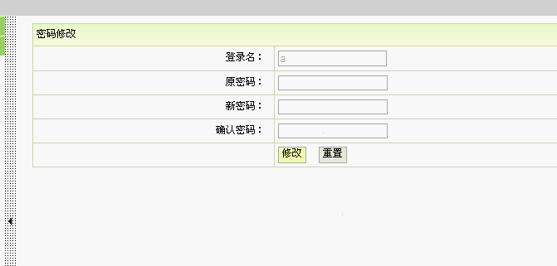
密码修改

Slide 19
谢谢各位老师！！！

